Slide 1
«Невесомость»
Тема:
Выполнил ученик 4 «Б» класса МБОУ СОШ №155 Пономаренко Дмитрий
Научный руководитель: Хоружева И.А.

Slide 2
Содержание:
Что такое невесомость?
Невесомость в космосе
Невесомость на земле
Интересные факты о невесомости
Влияние невесомости на организм человека
Опыт
Вывод

Slide 3
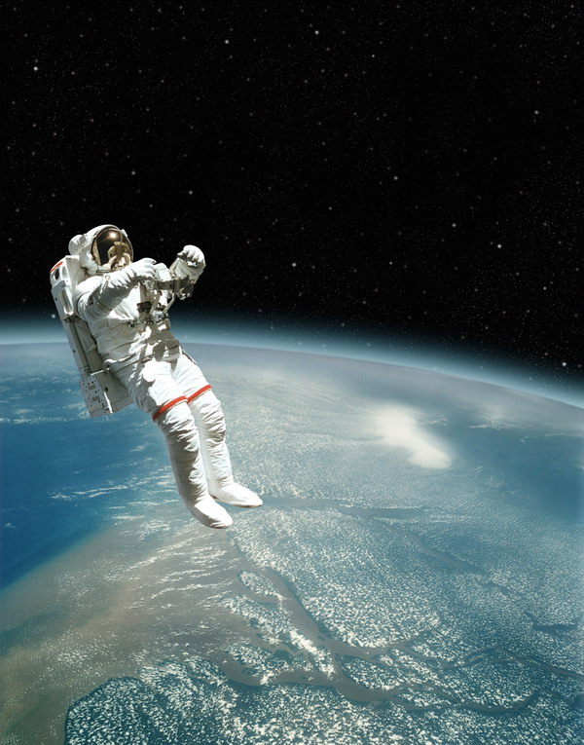
Что такое невесомость?
Невесомость — это состояние при котором человек не чувствует вес собственного тела и вес окружающих его предметов.
Невесомость - это такое состояние, при котором тело не оказывает давление на опору.

Slide 4
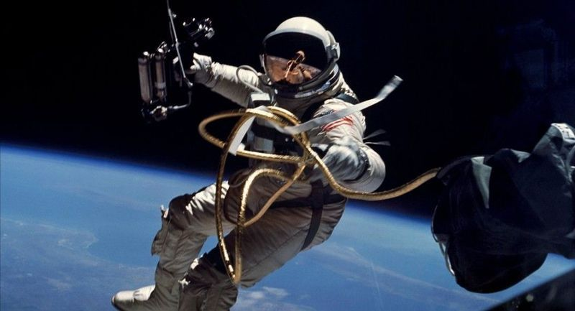
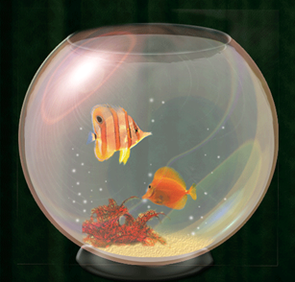
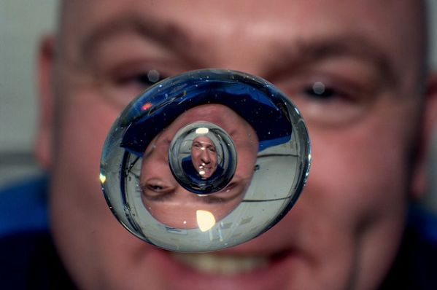
Невесомость в космосе
-Из перевернутого стакана не выливается вода,
если ее вытряхнуть
-Для движений не нужно делать никаких усилий.
-В космосе мальки рыб плавают не прямо,
а по спирали
-Когда человек находится в космосе,
он совсем исчезает из поля земного притяжения.
Гравитация Земли совсем не действует на него.
Он находится в состоянии невесомости.
капля воды в невесомости

Slide 5
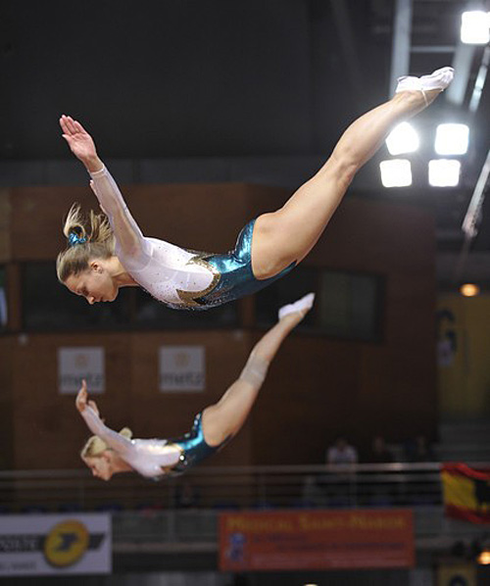
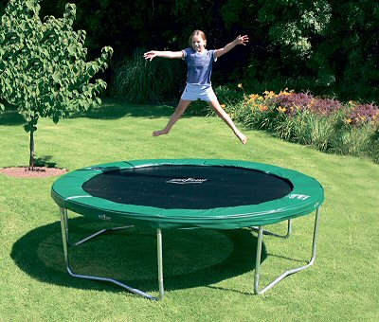
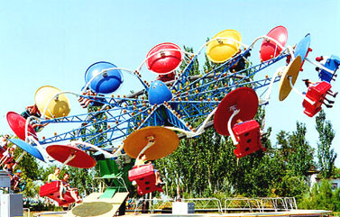
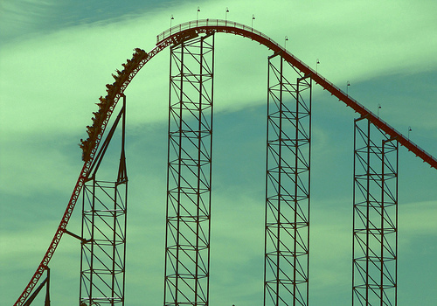
Невесомость на земле
Испытать невесомость можно не только в космосе, но и на земле, только кратковременно, например, во время прыжков на батуте, карусели, американский горках, при прыжке в бассейн или во время свободного падения в небе до раскрытия парашюта. Более длительную невесомость можно получить в самолете.

Slide 6
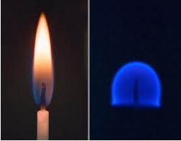
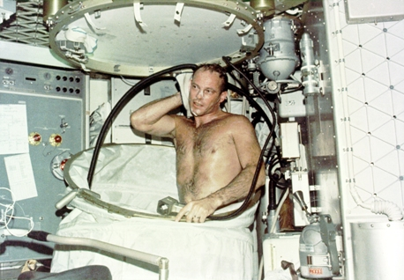
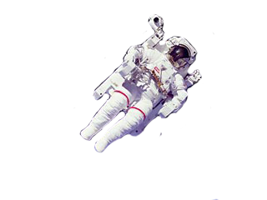
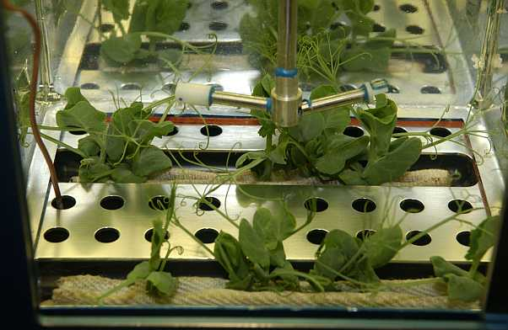
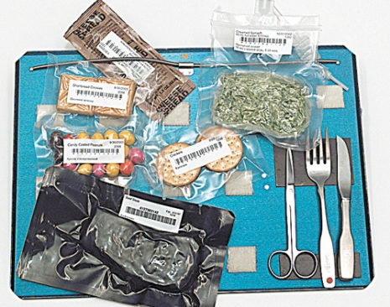
Интересные факты о невесомости
Свеча в космосе
Гигиена на МКС
В космосе человек
становится выше
О
Слева — свечка горит
на Земле, а справа —
в невесомости
Организмы в невесомости
Приправы у космонавтов в жидком виде

Slide 7
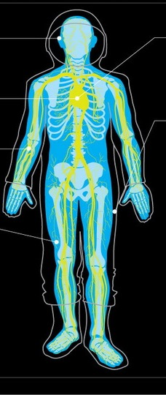
Влияние невесомости на организм человека
-Становятся невесомы руки, ноги, кровь, и все
внутренние органы ,
-Отсутствует нагрузка на костно-мышечную систему,
-Позвоночник удлиняется на 2,5 см,
-Пульс становится медленнее,
-Из-за отсутствия силы тяжести кровь не опускается вниз
по сосудам, в результате опухает лицо и возникает отдышка.
-Мускулы, которые отвечают за поддержку
тела в вертикальном положении, слабеют.

Slide 8


Вес тела на земле, в космосе, на луне

Slide 9
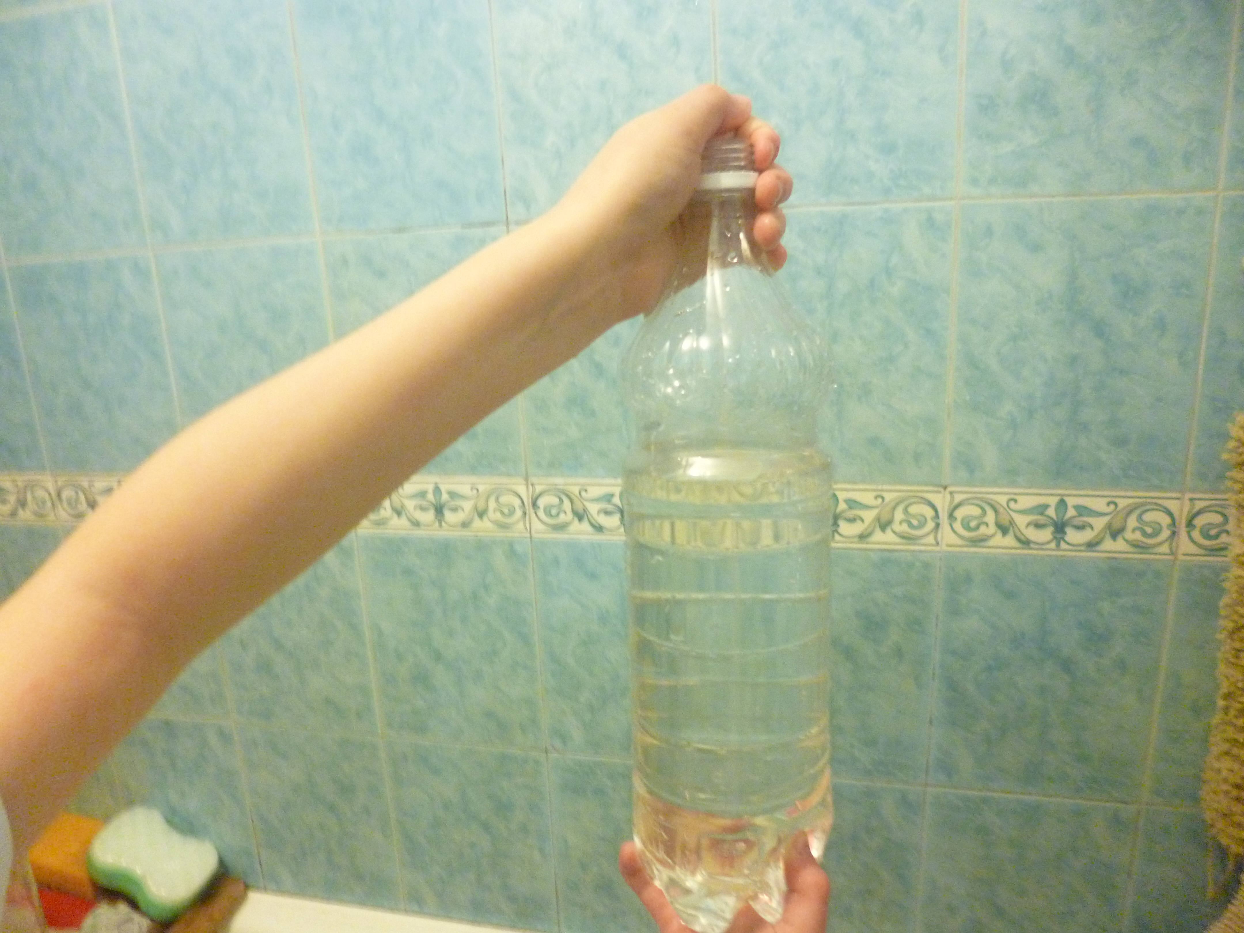
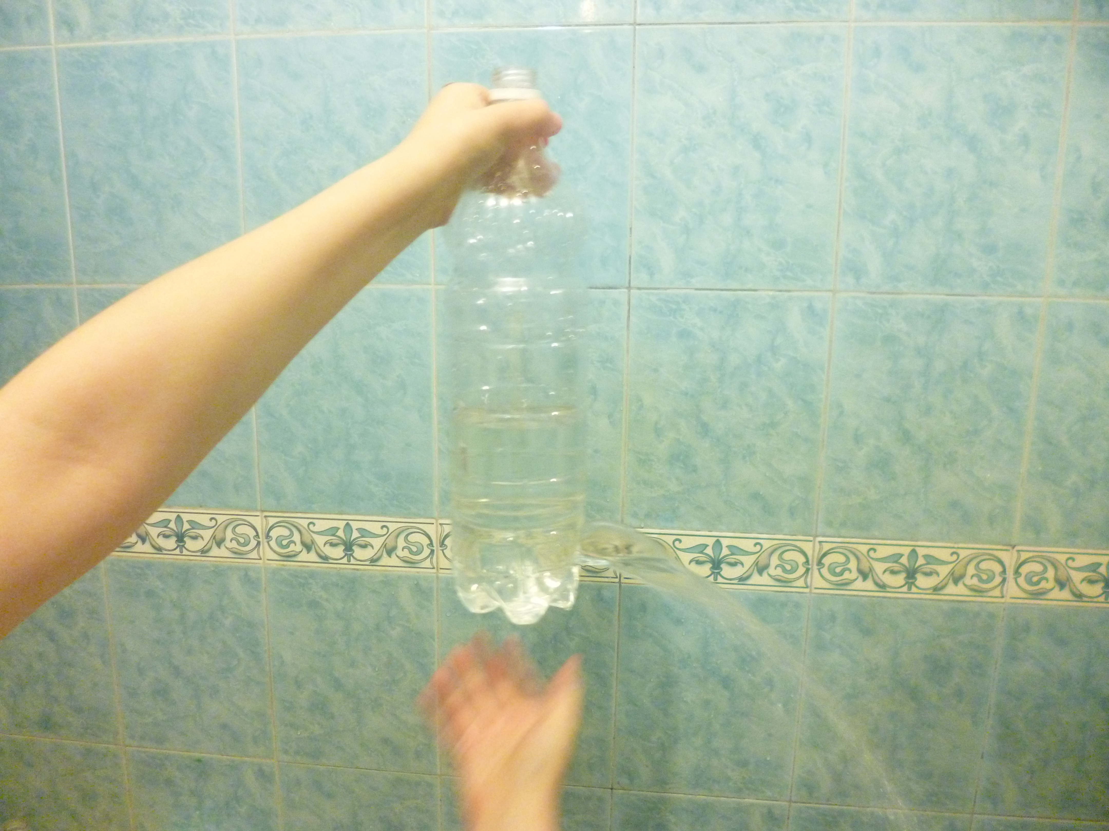
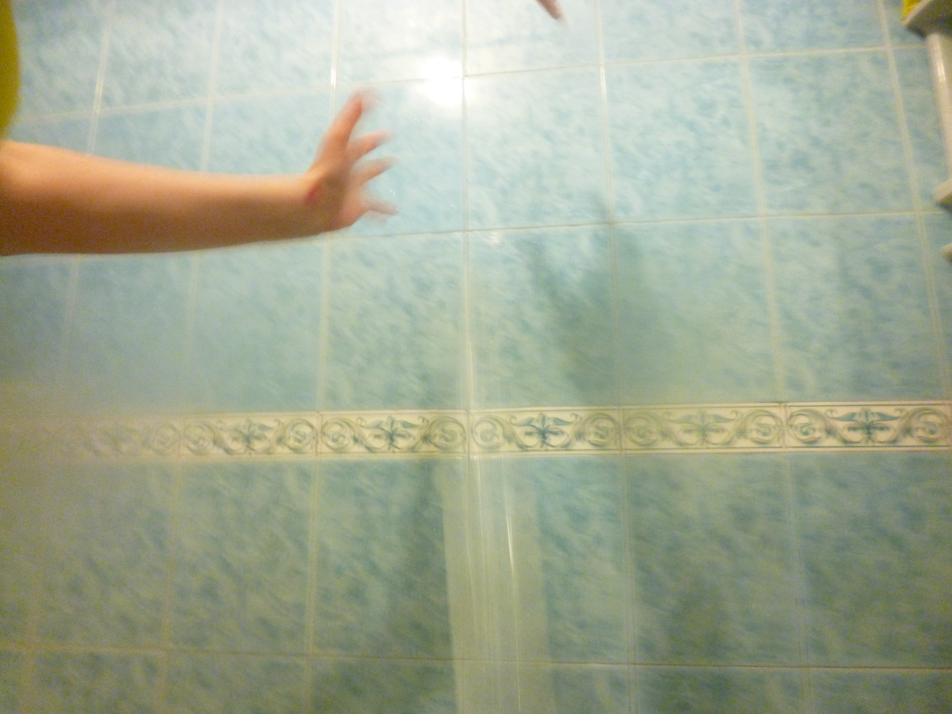
Опыт
Рис 1
Рис 2
Рис 3

Slide 10
Вывод
Явление невесомости возникает и в космосе и на земле, только в последнем случае, достичь невесомости можно лишь на короткое время
Невесомость это состояние, при котором человек не чувствует вес собственного тела и вес окружающих его предметов
Изучение пламени в условиях невесомости необходимо для оценки пожароустойчивости космического корабля и при разработке специальных средств пожаротушения
Влияние невесомости на организм человека является отрицательным, так как вызывает изменение ряда его жизненных функций

Slide 11
СПАСИБО ЗА ВНИМАНИЕ!

